Slide 1
Выпускная квалификационная работа по курсу «Data Science Pro» Тема: Прогнозирование конечных свойств новых композиционных материалов.
Слушатель: Анастасия Михайловна Архипова

Slide 2
Структура презентации
Определения, актуальность задачи и поставленные цели;
Рассмотрение имеющихся данных, объединение в общий датасет;
Проведение разведочного анализа данных;
Проведение предобработки данных;
Построение моделей для прогноза модуля упругости и прочности при растяжении;
Написание нейронной сети;
Описание приложения с графическим интерфейсом.

Slide 3
Определения, актуальность задачи и поставленные цели
Актуальность задачи
Композиционные материалы — это искусственно созданные материалы, состоящие из других материалов, с чётко обозначенной границей раздела и сильным взаимодействием по всей зоне контакта. Композиты обладают теми свойствами, которые не наблюдаются у компонентов по отдельности.
Компоненты композиционных материалов:
Матрица – задает форму материалу. Свойства матрицы определяют эксплуатационные характеристики и технологические режимы получения композиционных материалов.
Арматура – наполнитель матрицы, вводят в композиционные материалы с характеристик финального материала.
Основная задача работы
разработать модели для прогноза модуля упругости при растяжении, прочности при растяжении и соотношения «матрица-наполнитель»

Slide 4
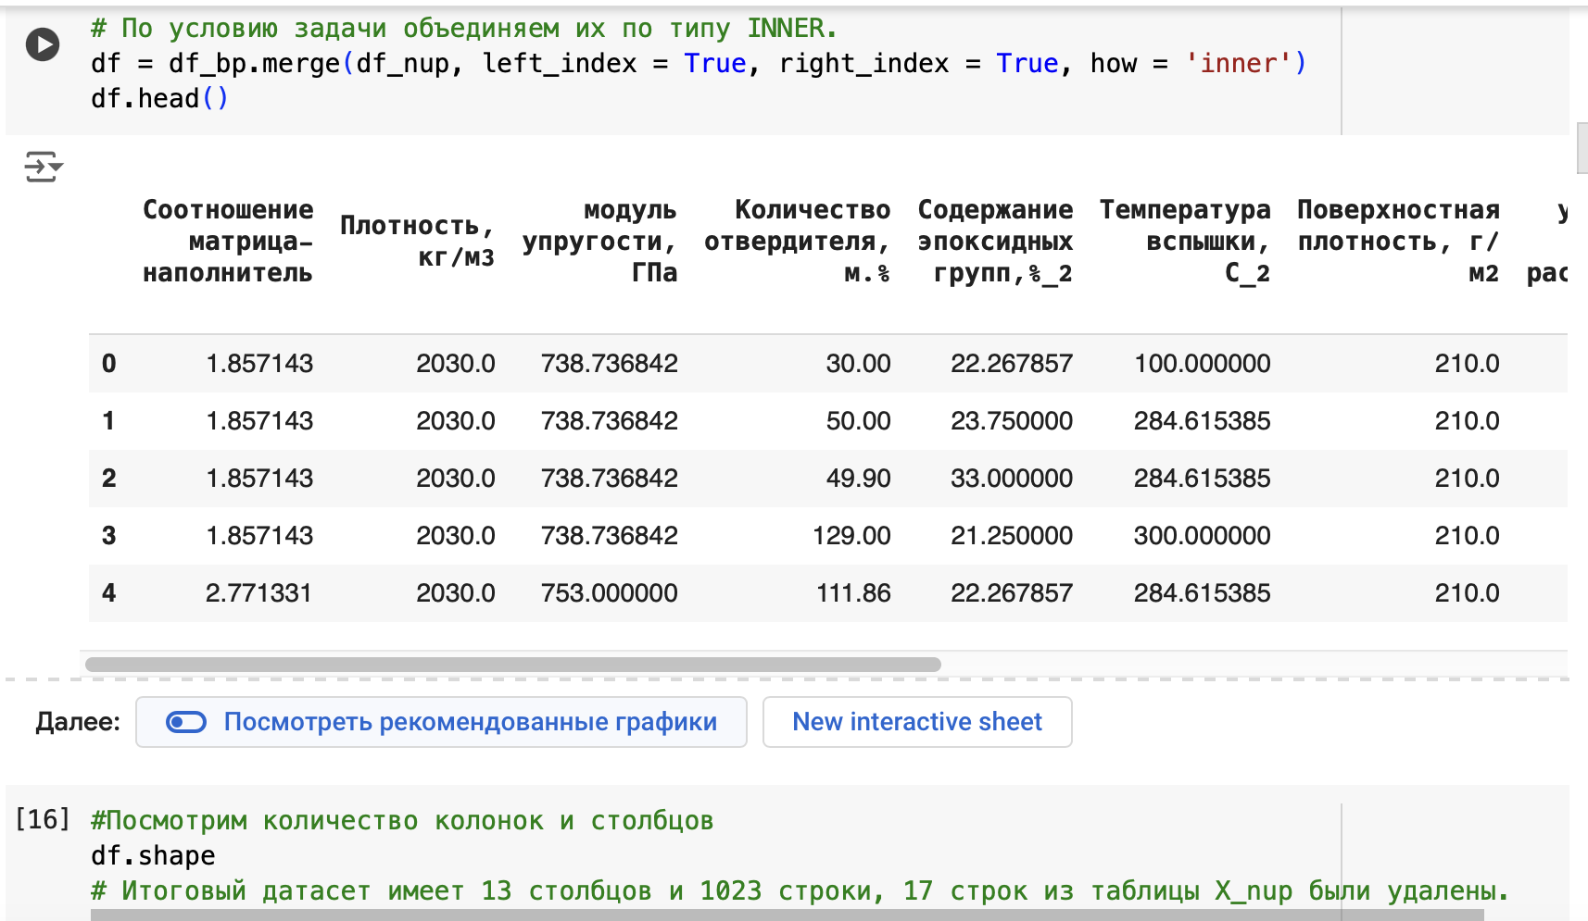
Рассмотрение имеющихся данных, объединение в общий датасет
На входе были даны два датасета:
X_bp.xlsx состоящий из 1023 строки и 11 столбцов;
X_nup.xlsx состоящий из 1040 строки и 4 столбцов.
Первыми шагами были:
Удаление из обоих датасетов столбцы с наименованием “Unnamed”;
Объединение двух скорректированных датасетов в один по типу объединения INNER;
Сохранение итогового датасета, состоящего из 1023 строк и 13 столбцов.

Slide 5
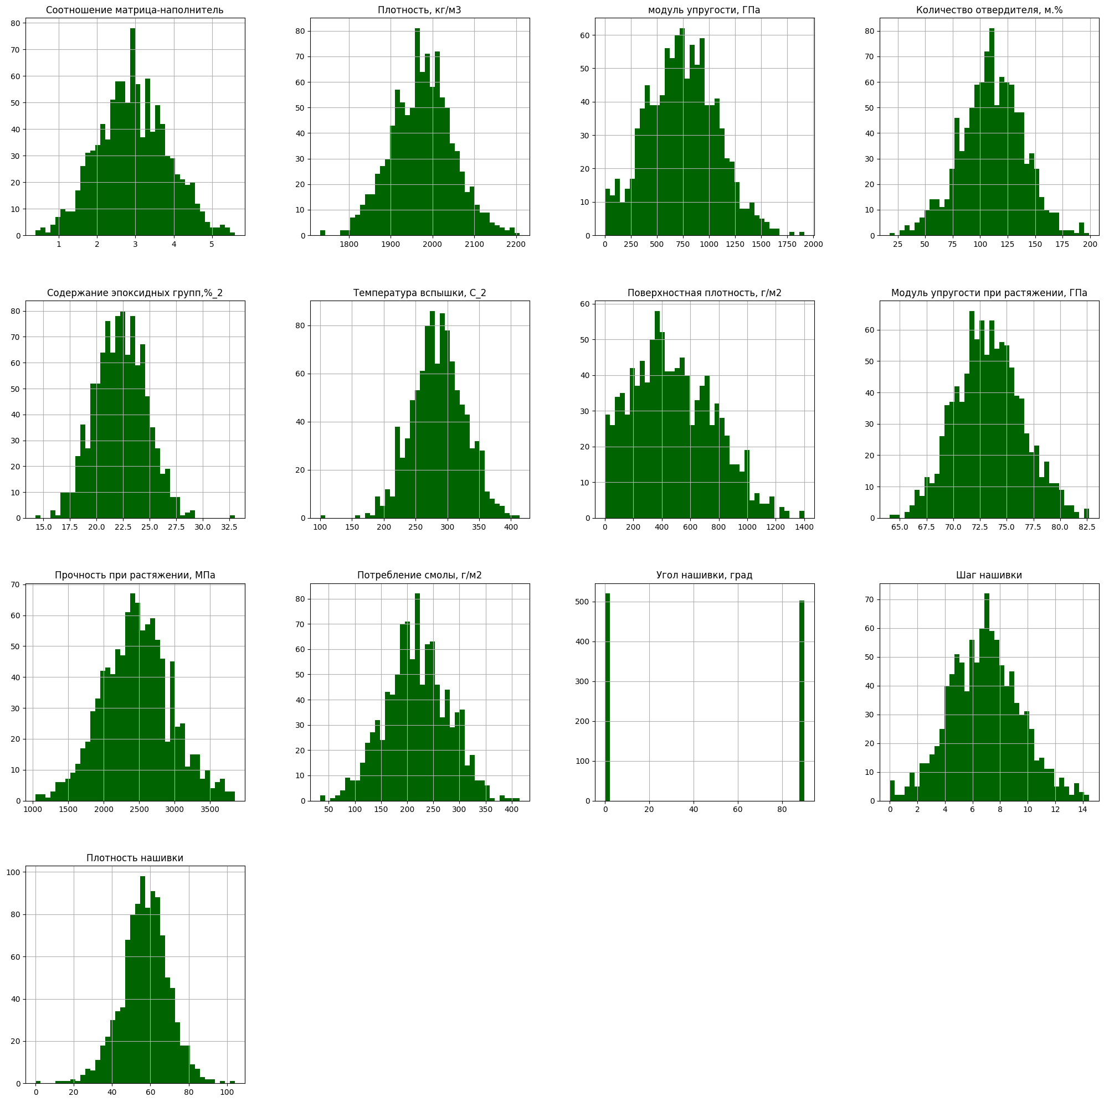
Проведение разведочного анализа данных
В процессе проведения разведочного анализа данных были сделаны следующие шаги:
Просмотрены средние значения для каждого параметра;
Просмотрены медианные значения для каждого параметра;
Проведена проверка на наличие пропущенных данных;
Проведена проверка на наличие дубликатов в данных;
Построены гистограммы распределения каждой переменной;

Slide 6
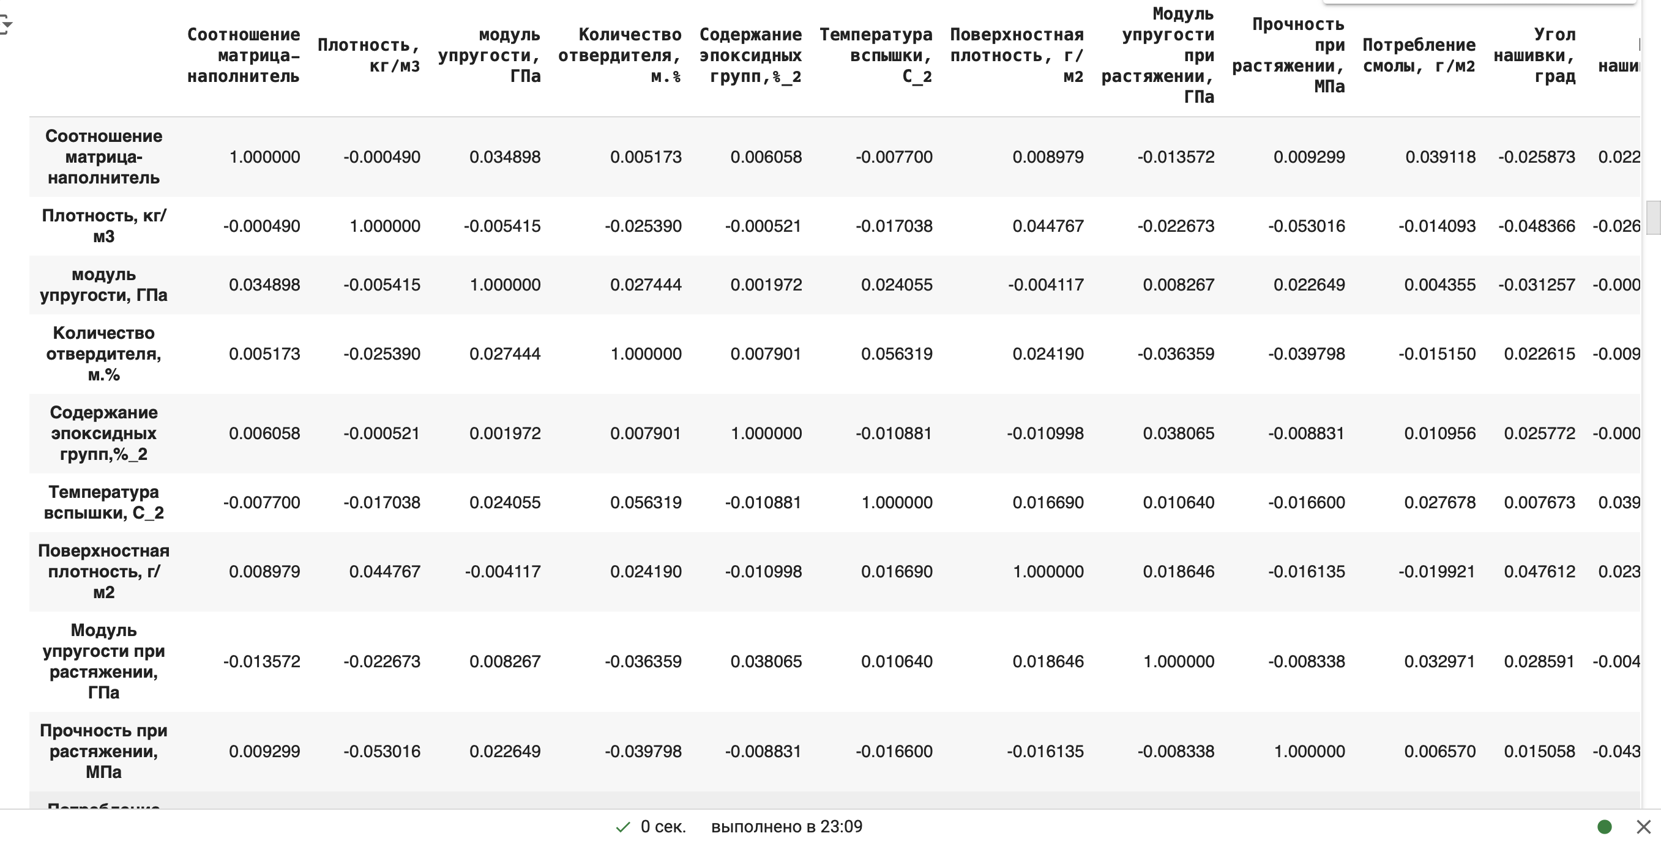
Проведение разведочного анализа данных
В процессе проведения разведочного анализа данных были сделаны следующие шаги:
6. Вычислены коэффициенты ранговой корреляции Кендалла, чтобы оценить статистическую зависимость между параметрами.
Вывод: Корреляционная зависимость не наблюдается ни по одному из параметров.

Slide 7
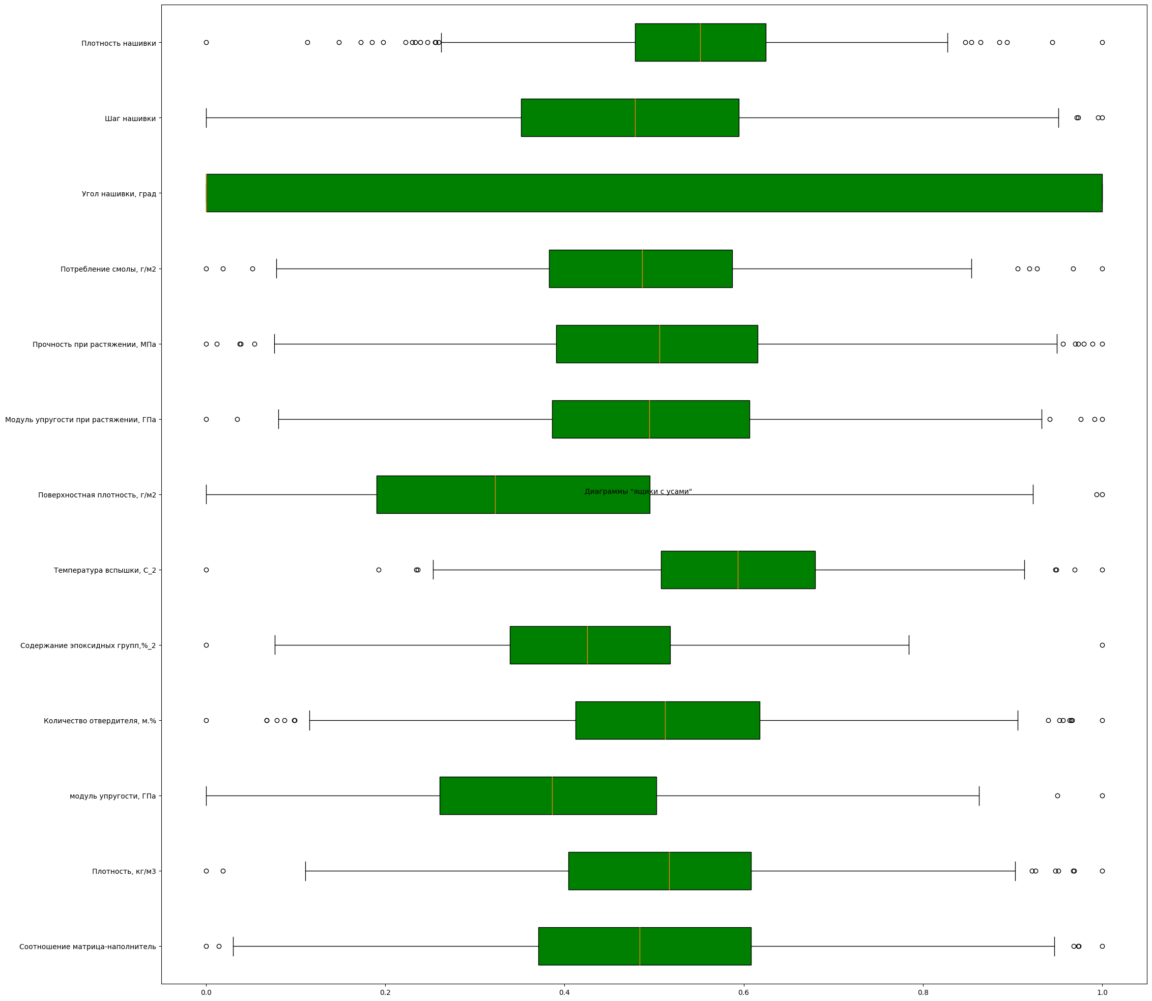
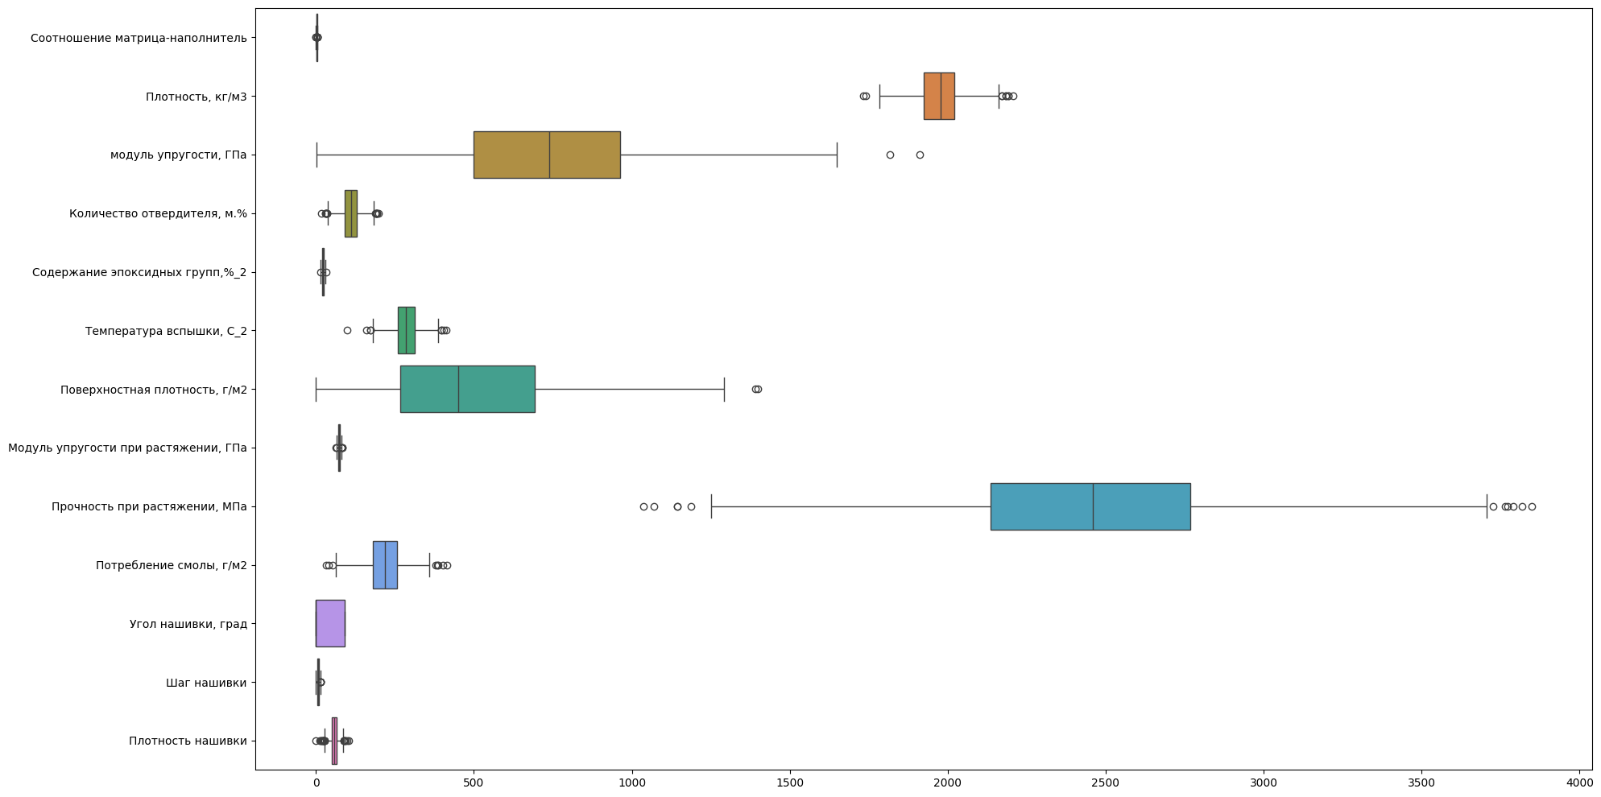
Проведение разведочного анализа данных
В процессе проведения разведочного анализа данных были сделаны следующие шаги:
7. Были визуализированы выбросы в данных при помощи диаграмм «Ящик с усами»

Slide 8
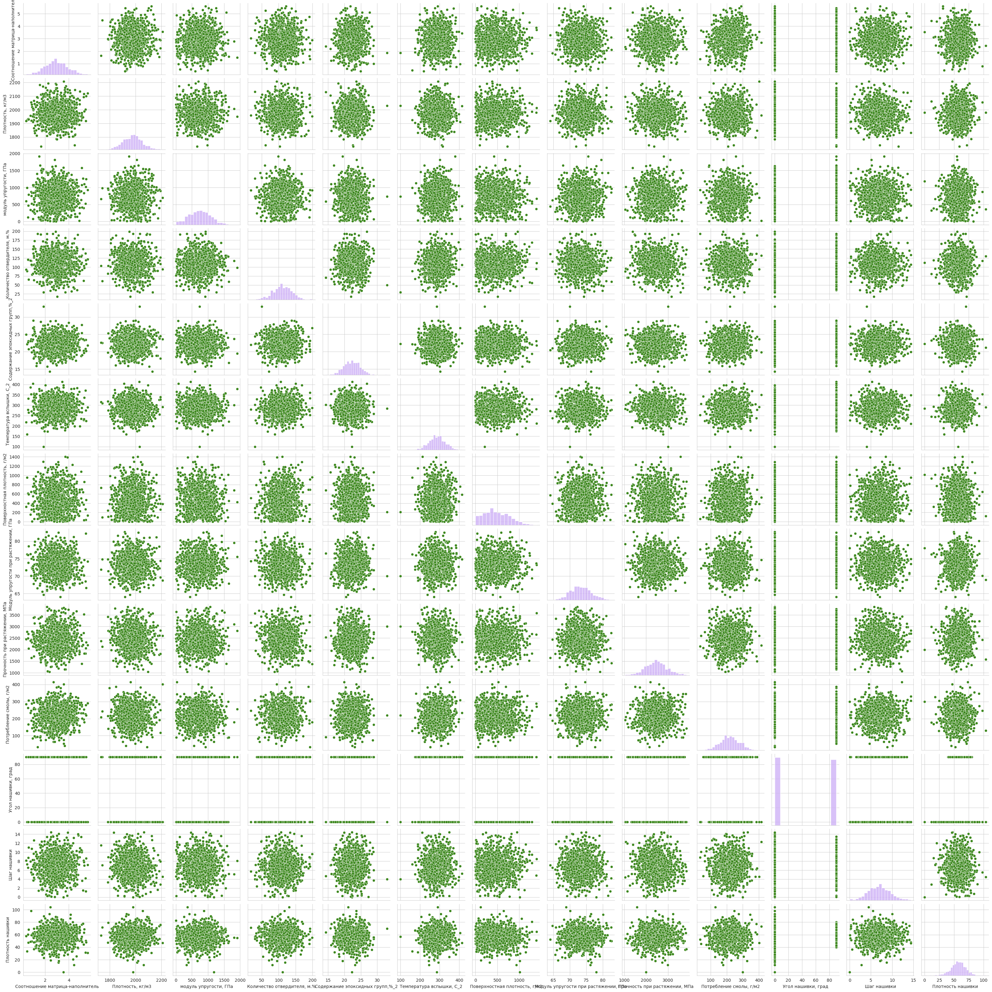
Проведение разведочного анализа данных
В процессе проведения разведочного анализа данных были сделаны следующие шаги:
8. Были построены попарные графики рассеяния точек. На данном этапе мы предварительно можем говорить об отсутствии корреляции между данными.

Slide 9
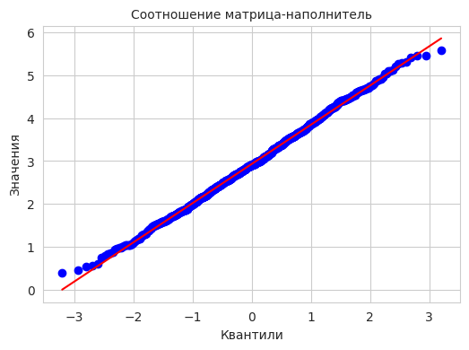
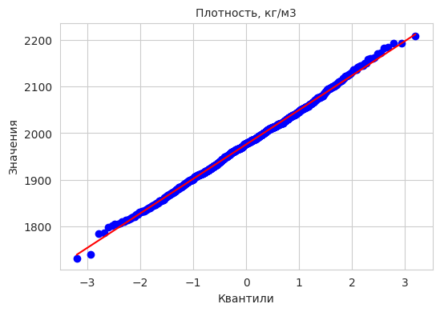
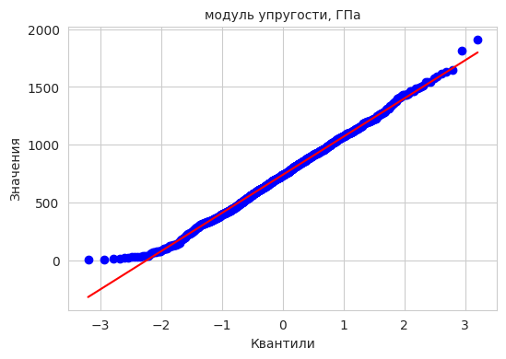
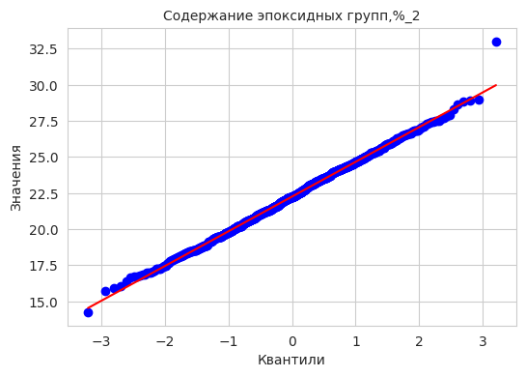
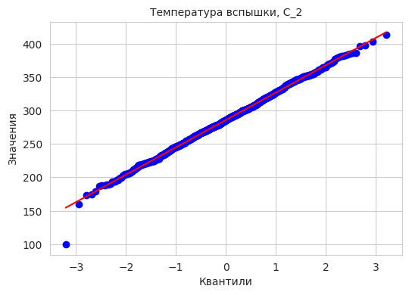
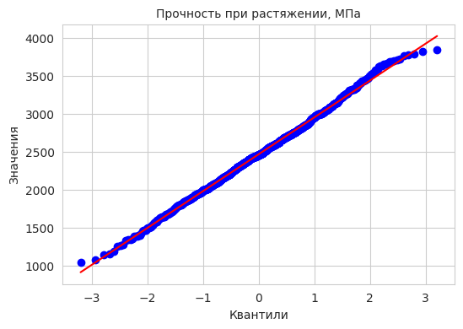
Проведение разведочного анализа данных
В процессе проведения разведочного анализа данных были сделаны следующие шаги:
9. Был построен график график квантиль-квантиль Q-Q, который помогает оценить степень отклонения данных от теоретического распределения.
Графики используют выборочные данные, сортируют их в порядке возрастания, после отображают их в сравнении с квантилями, рассчитанными на основе теоретического распределения.
Можно сделать вывод, что данные распределены в основном нормально.

Slide 10
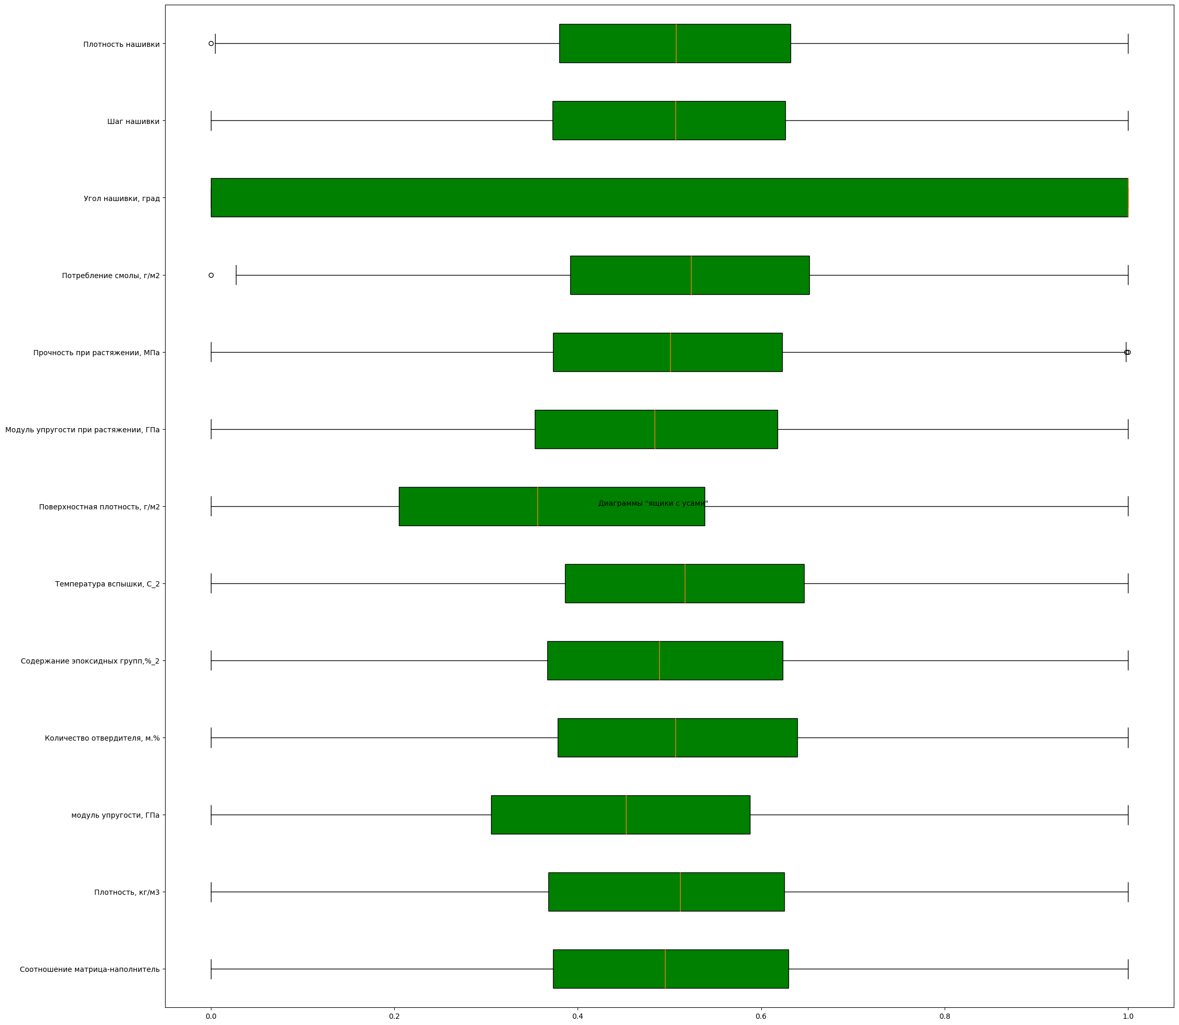
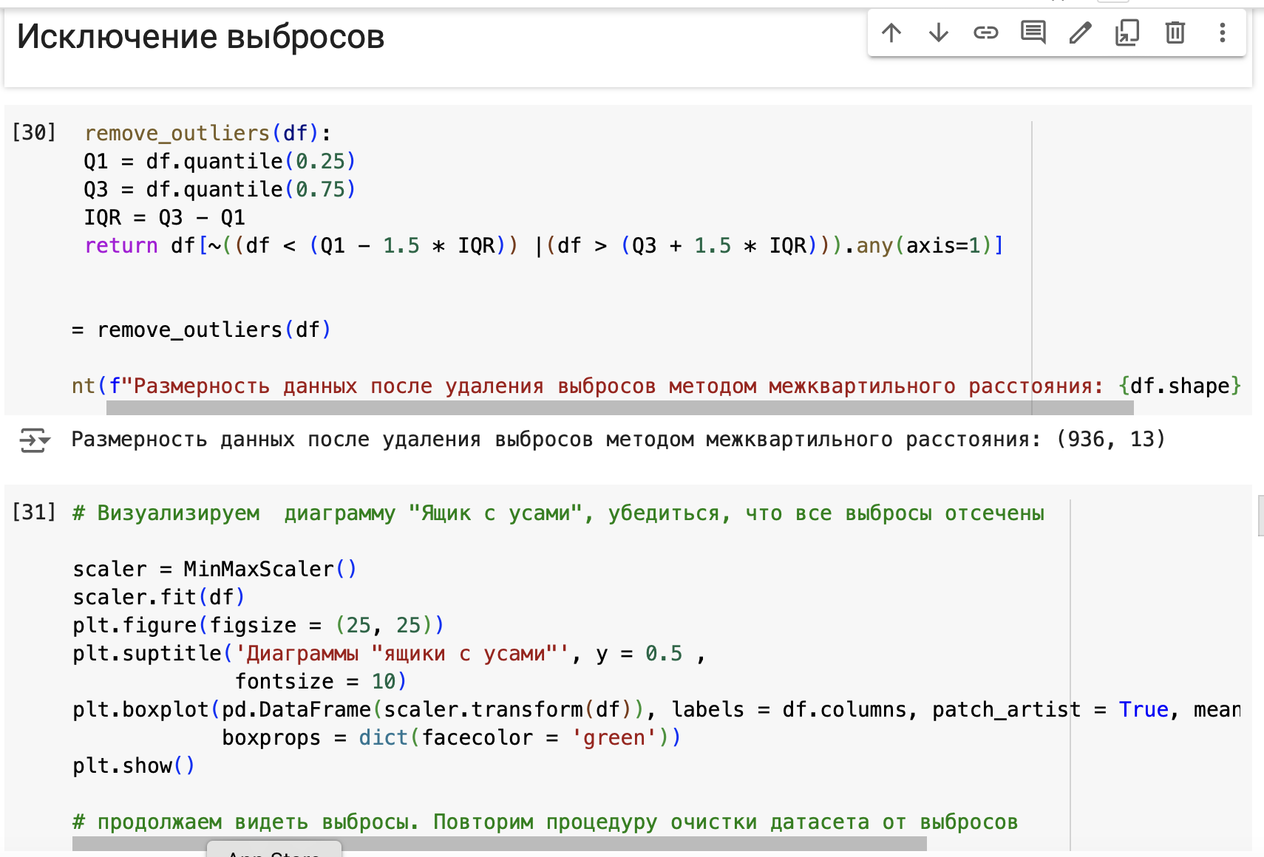
Проведение предобработки данных
На данном этапе:
1. Избавились от выбросов (процедура была проведена трижды).

Slide 11
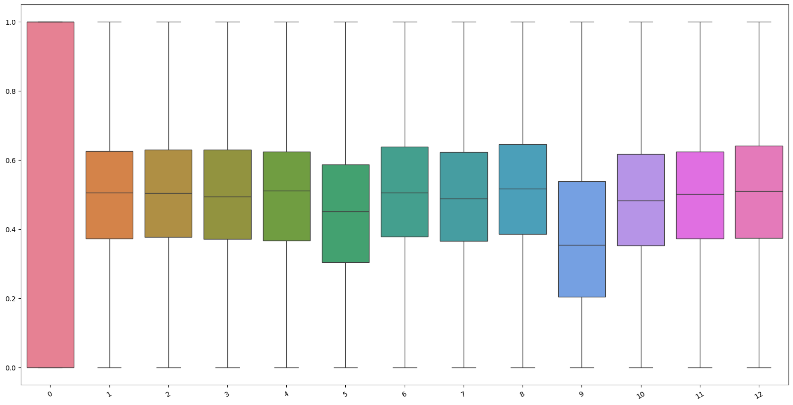
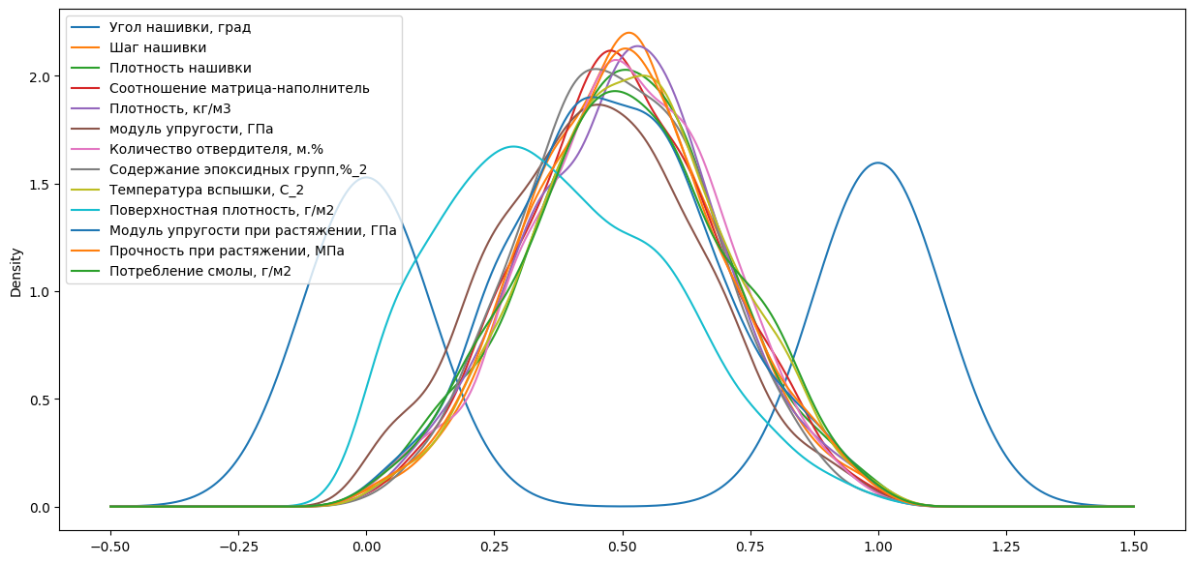
Проведение предобработки данных
На данном этапе:
2. Проведена нормализация датасета.
Результат был проверен при помощи диаграммы «Ящик с усами» и KDE (визуализация распределения наблюдений в наборе данных).
Вывод:

Slide 12
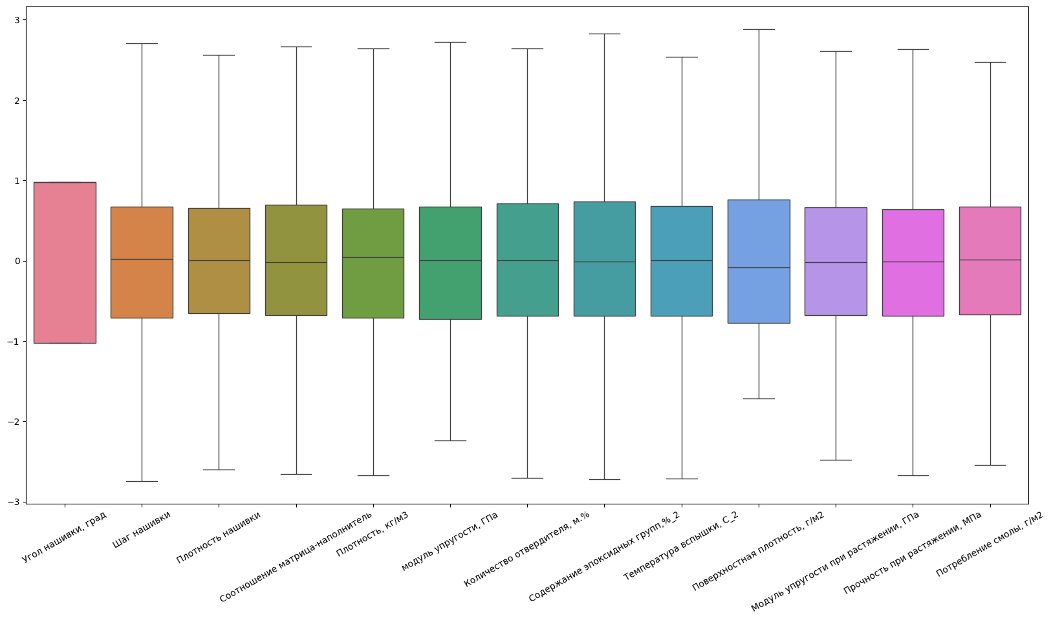
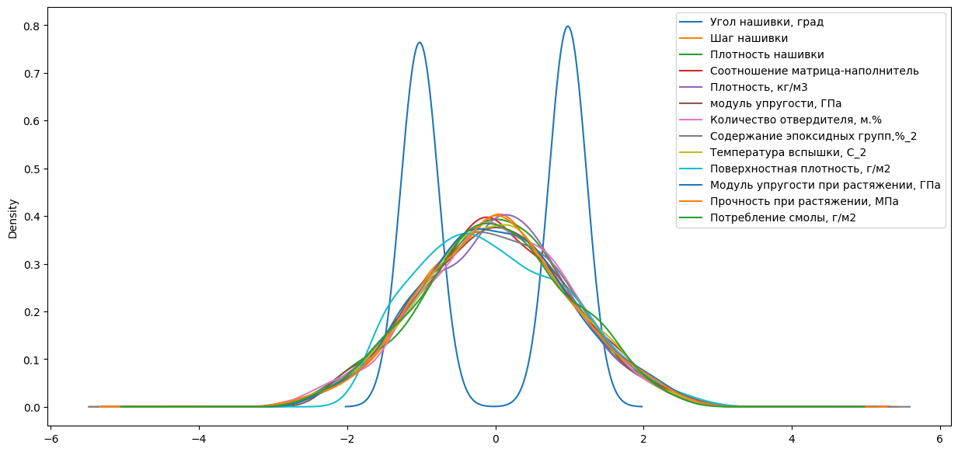
Проведение предобработки данных
На данном этапе:
3. Проведена стандартизация датасета.
Результат был проверен при помощи диаграммы «Ящик с усами» и KDE (визуализация распределения наблюдений в наборе данных).
Вывод:

Slide 13
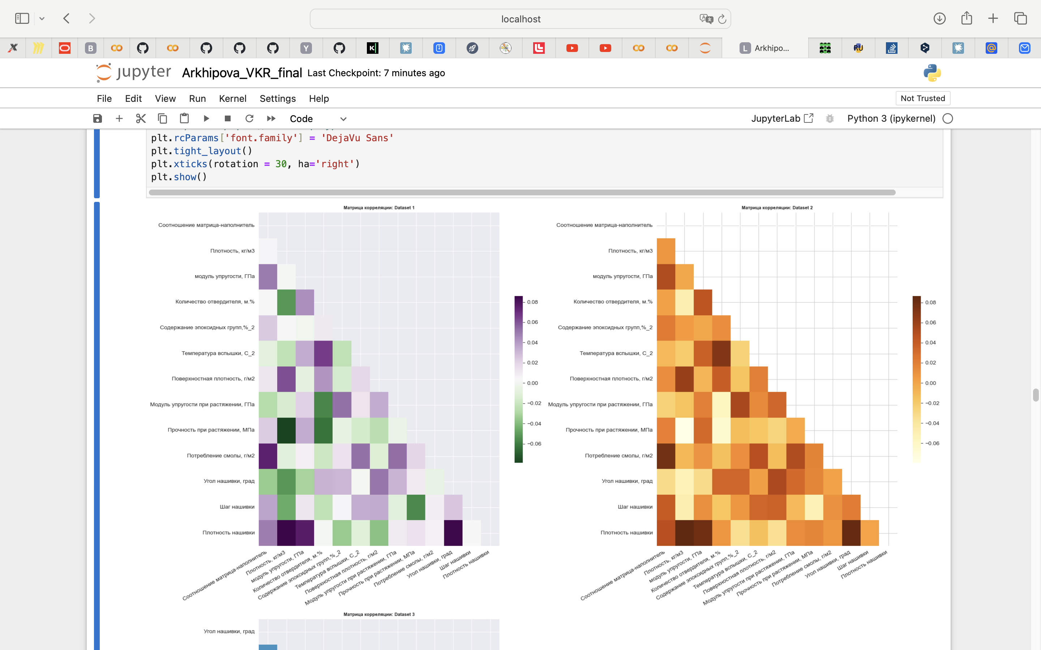
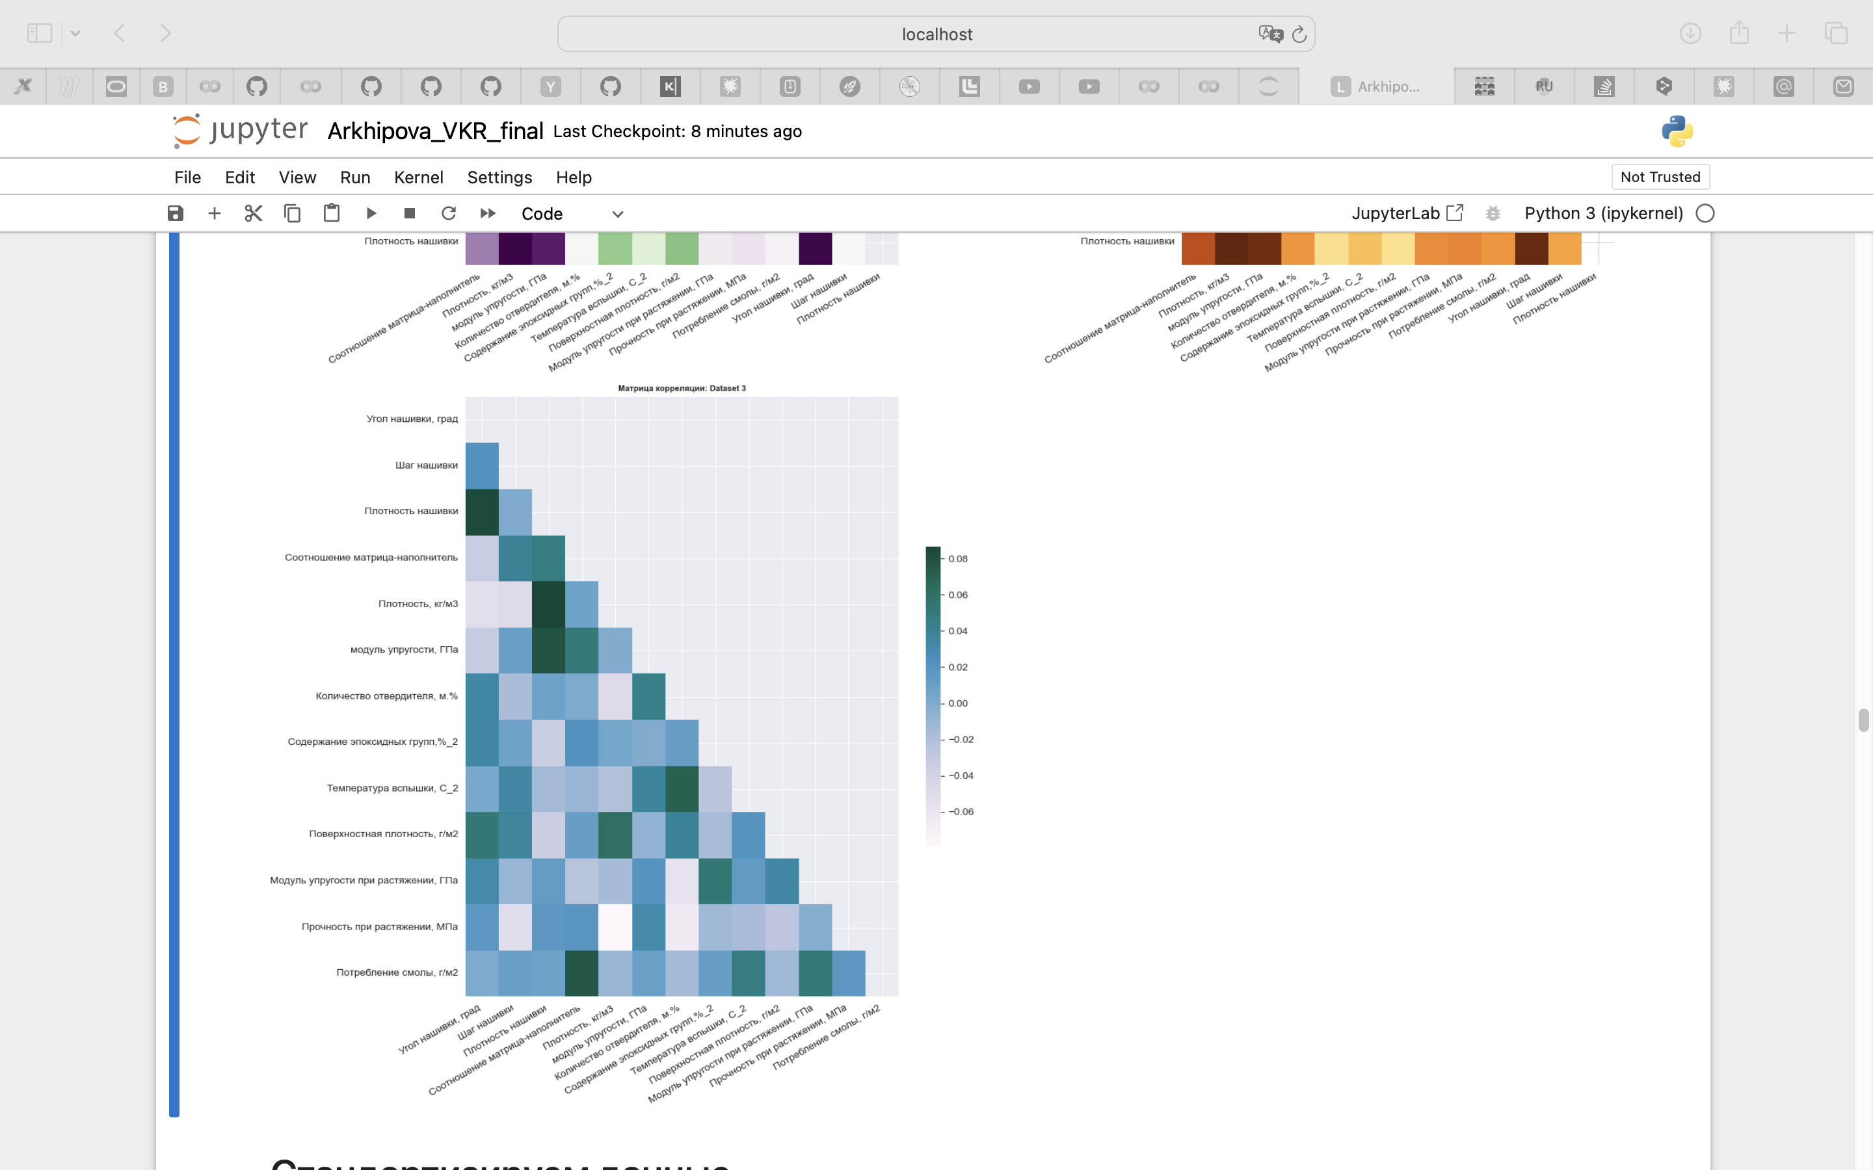
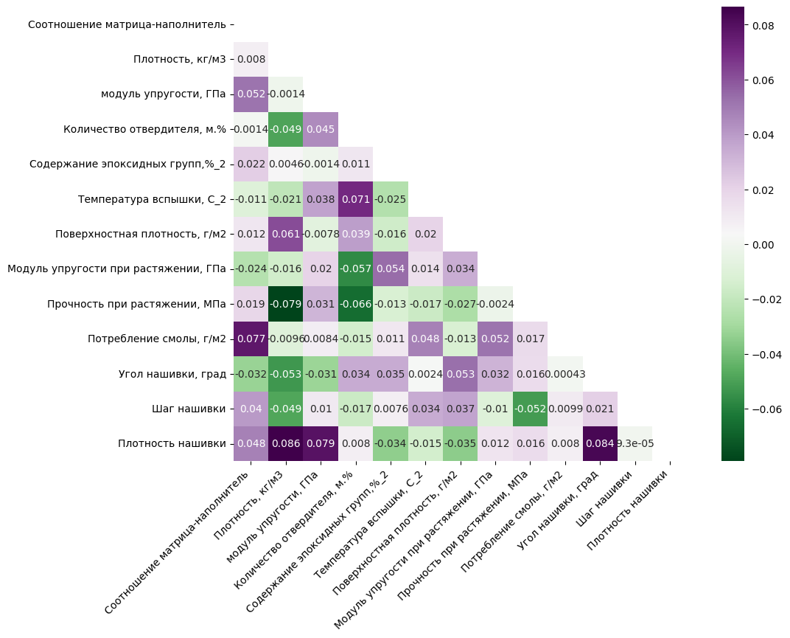
Проведение предобработки данных
После были построены тепловые карты на которых сравнивались :
Датасет с первоначальными данными;
Очищенный от выбросов датасет
Датасет с нормализованными значениями.
Между параметрами практически не наблюдается связь ни в одном из состояний данных.

Slide 14
Построение моделей для прогноза модуля упругости и прочности при растяжении;
Формирование выборок: тестовая 30%, тренировочная 70%.
Целевые переменные:
- Прочность при растяжении, МПа;
- Модуль упругости при растяжении, ГПа.
По очереди были построены модели на каждую из переменных.
Первый шаг – обучение модели.
Второй – ее построение.

Slide 15
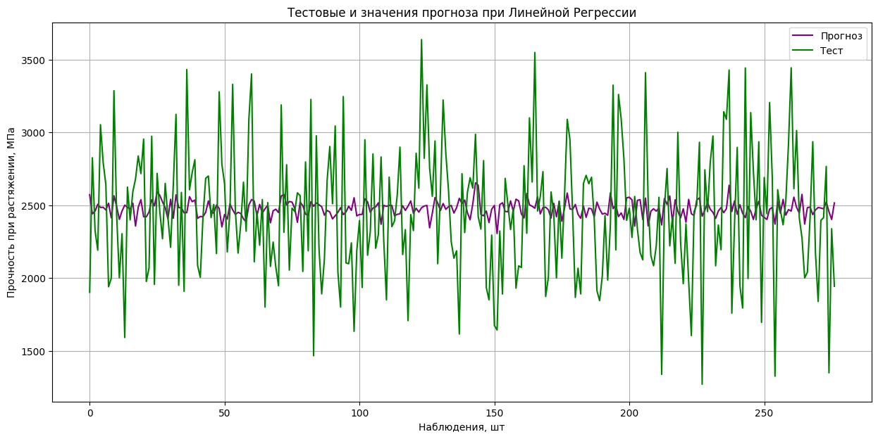
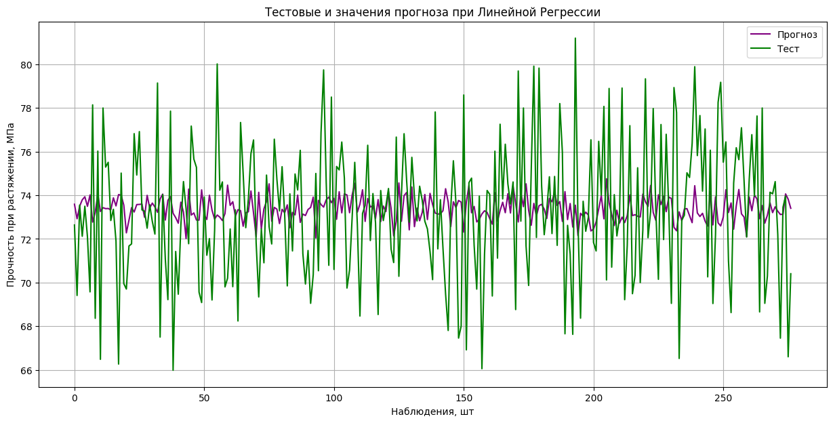
Построение моделей для прогноза модуля упругости и прочности при растяжении;
Метод линейной регрессии - Linear Regression
Прогноз модели при таргетной фиче - Прочность при растяжении, МПа
Прогноз модели при таргетной фиче - Модуль упругости при растяжении, ГПа;
Модель линейной регрессии не подходит для прогнозирования ни одного из параметров (МАЕ = 0.17/0.15, MSE=0.04/0.04, R2=0.02/0.00

Slide 16
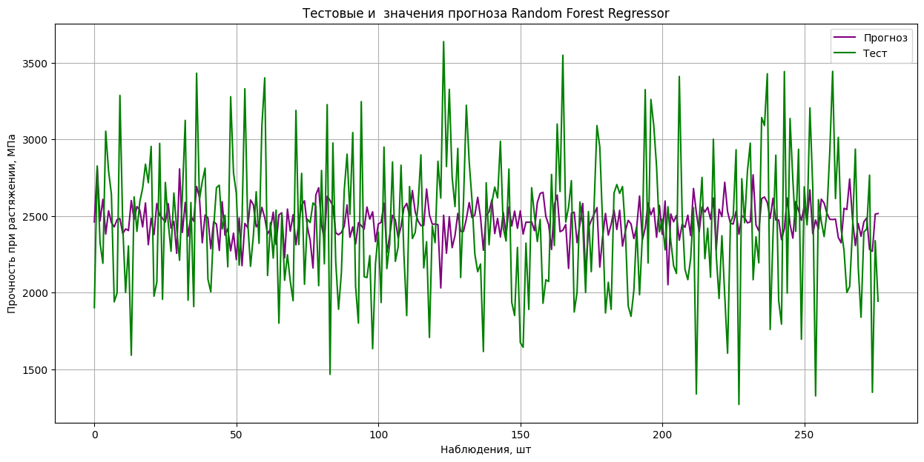
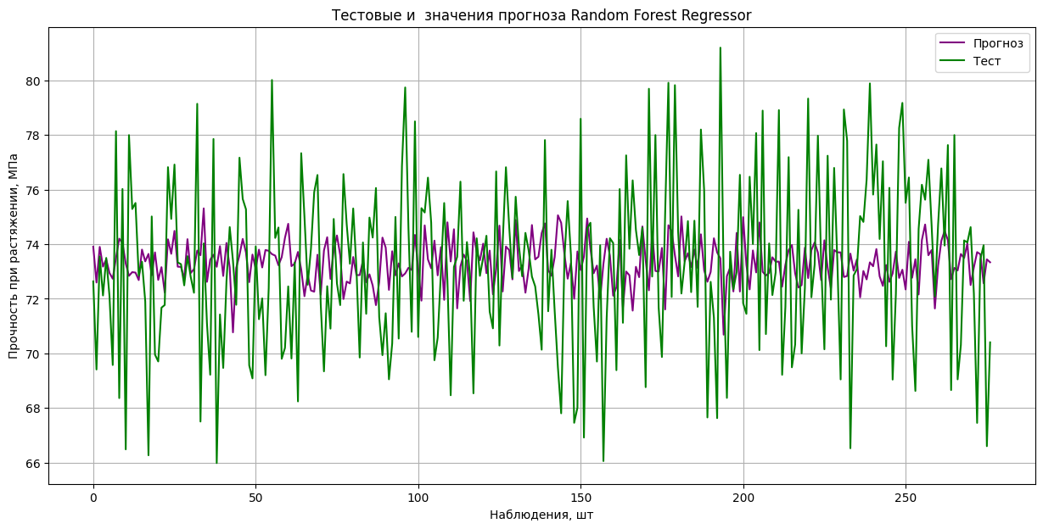
Построение моделей для прогноза модуля упругости и прочности при растяжении;
Метод случайного леса - Random Forest Regressor
Прогноз модели при таргетной фиче - Прочность при растяжении, МПа
Прогноз модели при таргетной фиче - Модуль упругости при растяжении, ГПа;
Метод случайного леса не подходит для прогнозирования ни одного из параметров (МАЕ = 0.17/0.16, MSE=0.04/0.04, R2=0.03/0.05

Slide 17
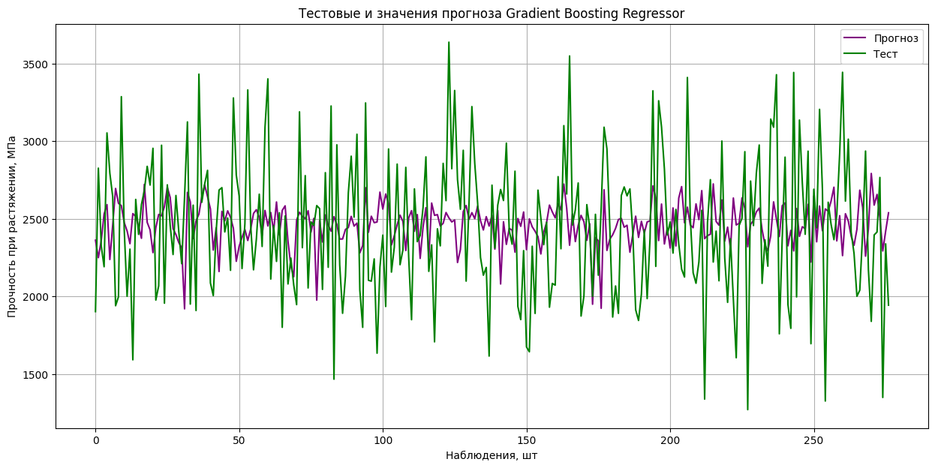
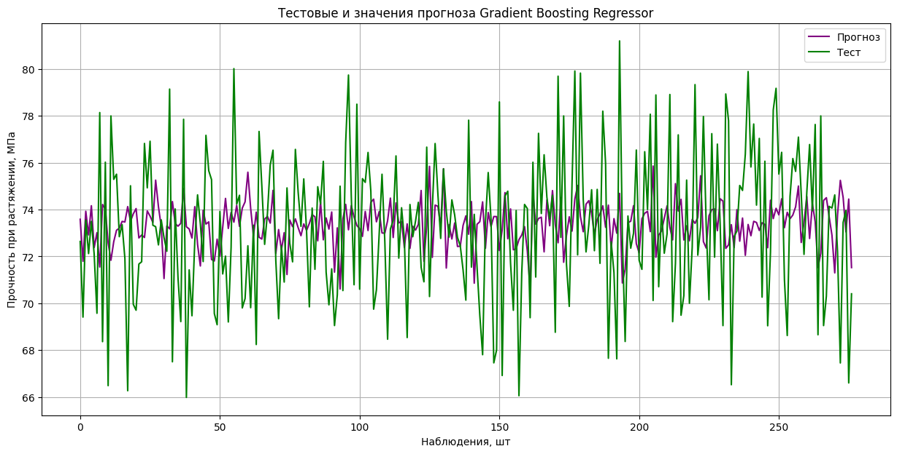
Построение моделей для прогноза модуля упругости и прочности при растяжении;
Метод градиентного бустинга - Gradient Boosting Regressor
График модели при таргетной фиче - Прочность при растяжении, МПа
Прогноз модели при таргетной фиче - Модуль упругости при растяжении, ГПа;
Модель линейной регрессии не подходит для прогнозирования ни одного из параметров (МАЕ = 0.17/0.15, MSE=0.04/0.04, R2=0.02/0.00

Slide 18
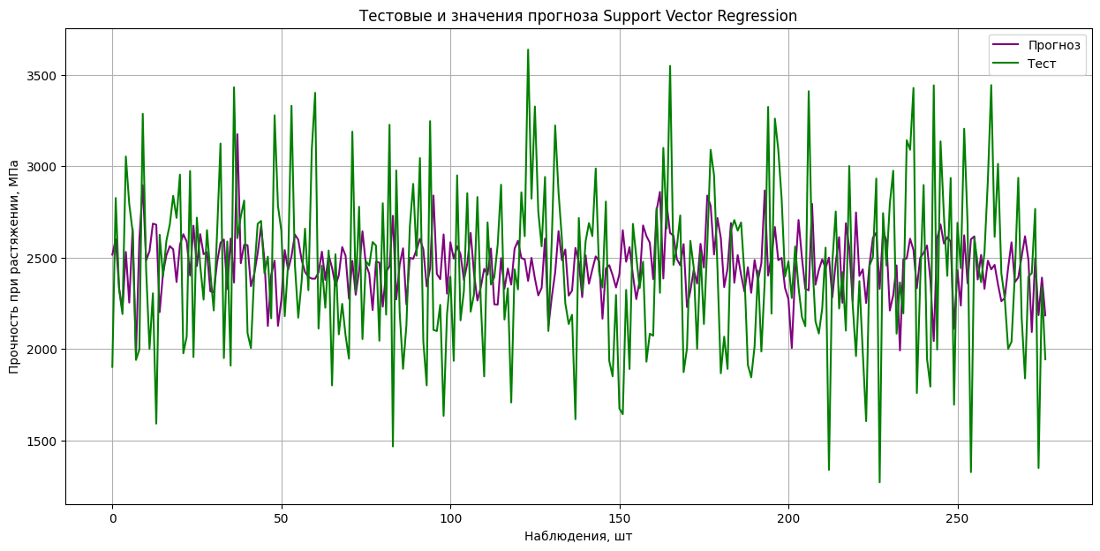
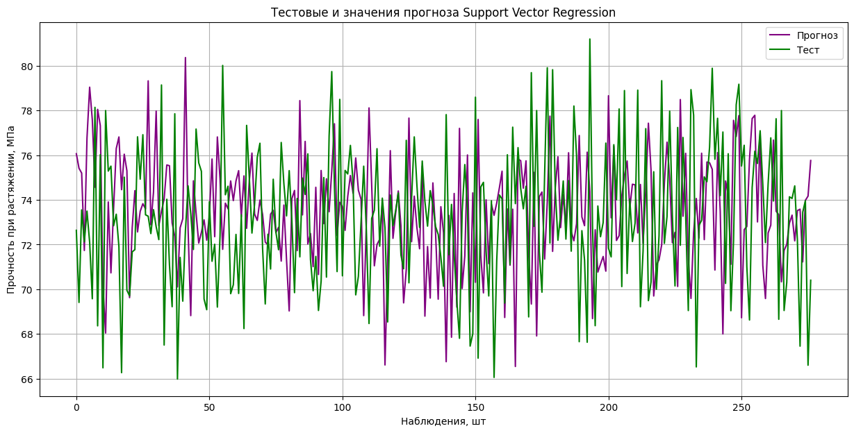
Построение моделей для прогноза модуля упругости и прочности при растяжении;
Метод опорных векторов - Support Vector Regression
Прогноз модели при таргетной фиче - Прочность при растяжении, МПа
Прогноз модели при таргетной фиче - Модуль упругости при растяжении, ГПа;

Slide 19
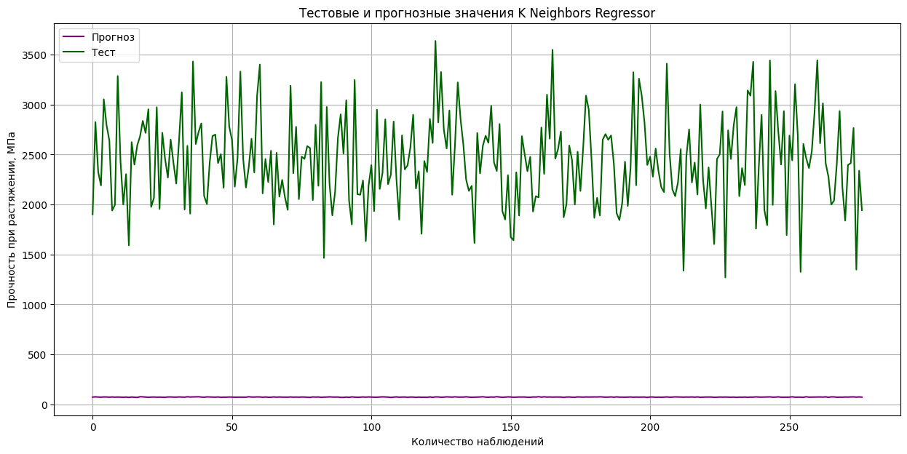
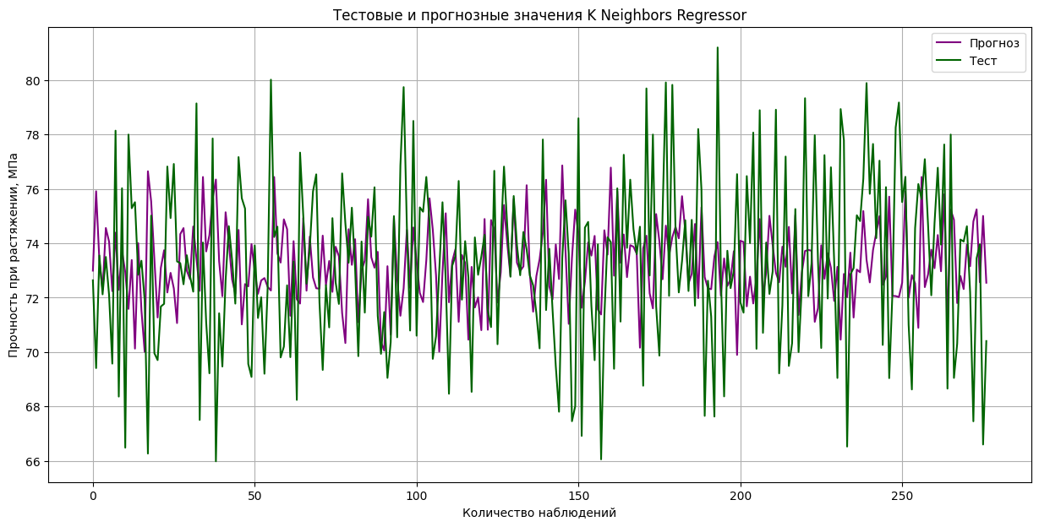
Построение моделей для прогноза модуля упругости и прочности при растяжении;
Метод К ближайших соседей - K Neighbors Regressor
Прогноз модели при таргетной фиче - Прочность при растяжении, МПа
Прогноз модели при таргетной фиче - Модуль упругости при растяжении, ГПа;

Slide 20
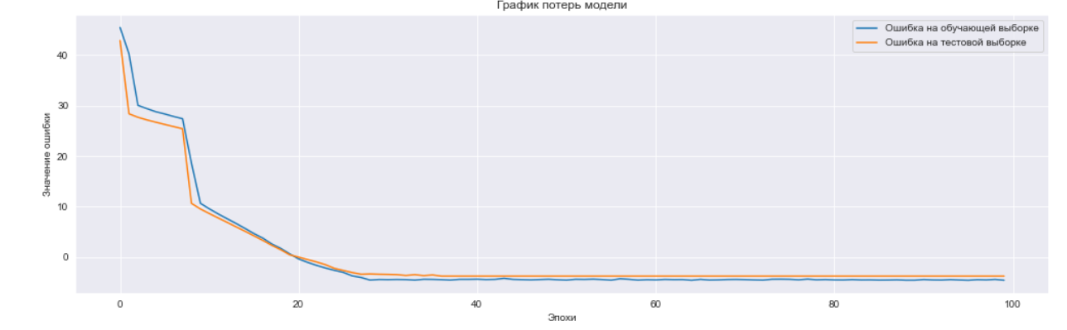
Построение моделей для прогноза модуля упругости и прочности при растяжении;
Написание нейронной сети
Нейронная сеть состоит из следующих составляющих:
Входной слой: Размерность входного слоя соответствует числу признаков в данных.
Скрытые слои: скрытыe слои используют функцию активации ReLU.
Механизм Dropout предотвращает переобучение в каждом слое.
Выходной слой: Один нейрон с линейной функцией активации, предназначенный для регрессии и предсказания соотношения матрица-наполнитель.
Нейронная сеть обучалась с использованием оптимизатора Adam и функции потерь MSE (Mean Squared Error).

Slide 21
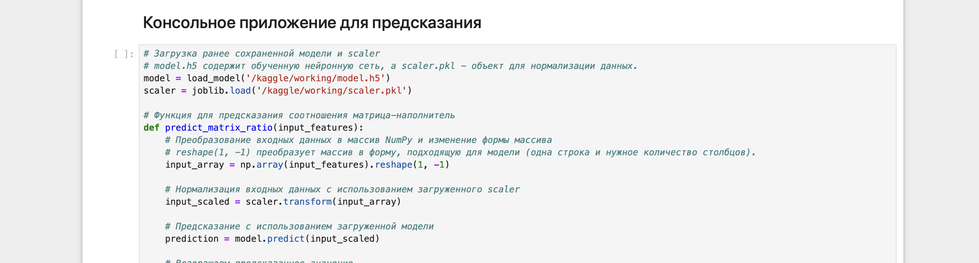
Построение моделей для прогноза модуля упругости и прочности при растяжении;
Приложение с графическим интерфейсом
Для взаимодействия с обученной нейронной сетью было разработано консольное приложение
Основной функционал приложения реализован в виде консольного интерфейса, где пользователю предлагается ввести значения для ряда признаков композитного материала, таких как угол нашивки, шаг нашивки, плотность материала и другие. Пользователь может вводить значения по каждому признаку, а в случае отсутствия данных можно оставить поле пустым, и значение будет установлено по умолчанию (0.0).

Slide 22
Вывод
Судя по результатам проведенной работы наилучшего соотношения «матрица – наполнитель» достичь не удалось.
Для более точного решения необходимо больше вводных данных и увеличение тестирований и количества моделей машинного обучения.

